Slide 1
Réparation du Code Résultat du Questionnaire Ménage
Transfert de données: Enquêteur (expéditeur) >> Bluetooth >> Superviseur (destinataire) >> IFSS >> Bureau Central

Slide 2
“Je n'arrive pas à accéder à une enquête ménage/femme !!!!”
Problèmes avec les codes de résultat du ménage
Ce problème survient lorsque le superviseur envoie à un enquêteur une nouvelle affectation MG avant de recevoir des données déjà collectées par enquêteur
Résultat : lorsqu'une nouvelle affectation de MG est envoyée à l'enquêteur, le statut du résultat existant pour les interviews faites par cet intervieweur peut être écrasé et défini comme "Non visité"
Subitement, en utilisant le menu de l'enquêteur pour accéder au ménage, les interviews MG qui sont terminées ou en cours semblent ne pas avoir été visités

Slide 3
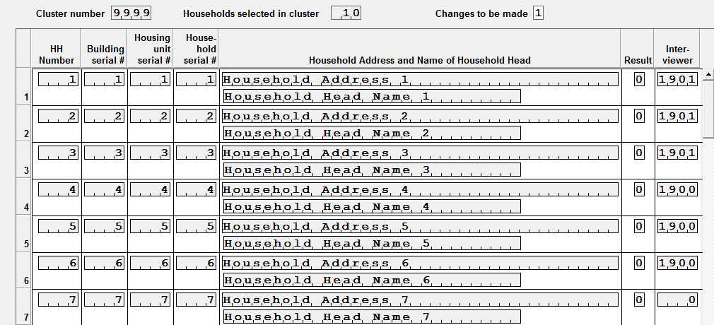
Statut initial de l'échantillon - affectation
Not visited yet
Notes:
Go back to previous slide and go over each point of day 1 agenda

Slide 4

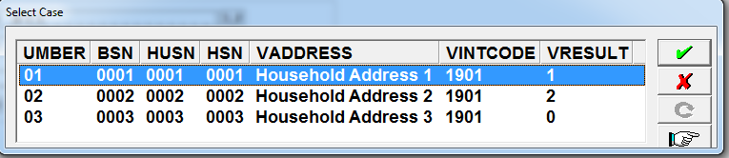
Tablette de l’enquêteur : accéder à un ménage
Menu enquêteur >> option 1,2 or 3 >> Affecté à moi
Lors du transfert des données au superviseur
La feuille d'affectation est mise à jour
2= Incomplet
1= Rempli
0= Non visité ou partiel

Slide 5
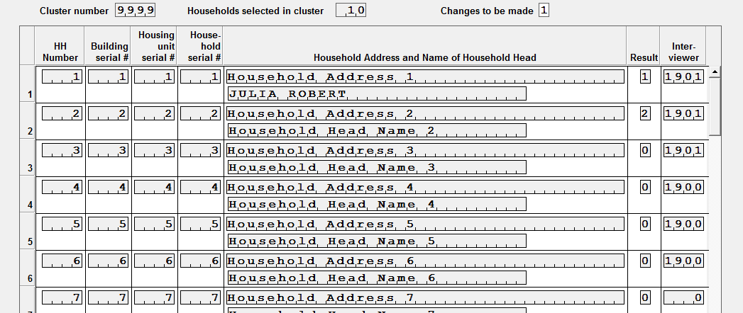
Mise à jour du fichier de données d'affectation
Le transfert de données met le fichier d'affectation à jour : Nom du chef MG, résultat….

Slide 6
Leçon apprise
Transférez toujours les données de l’enquêteur au superviseur avant d'effectuer un nouveau transfert d'affectation !

Slide 7
Ajuster le statut du ménage après avoir utilisé l’utilitaire de réparation de données
Action de réparation de données | Adjuster le statut du ménage
Questionnaire ménage supprimé | Réinitialiser le code résultat du ménage à "Non visité"
Numéro de ménage modifié | Corriger le code statut du nouveau numéro de ménage pour qu'il corresponde au statut correct de ce ménage

Slide 8
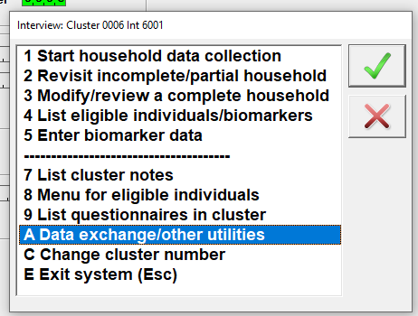
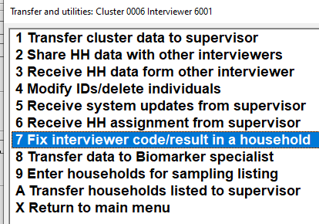
Comment résoudre le problème
Menu enquêteur
>> option A – Echange de données/autres utilitaires
>> Option 7: Corriger code enquêteur/ résultat dans un MG

Slide 9
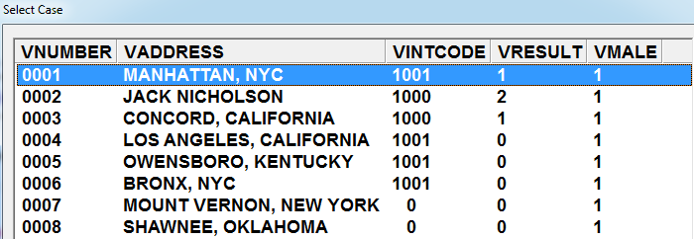
Sélectionnez le ménage à réparer
Soyez très prudent lors de la sélection du ménage.!!!!!

Slide 10
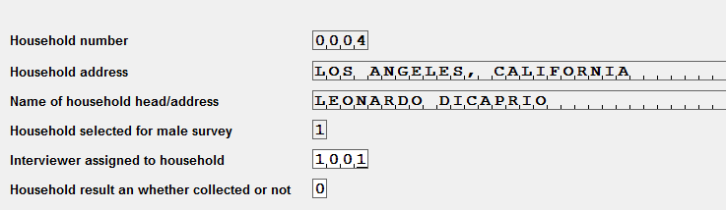
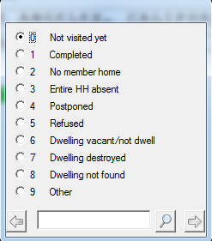
Sélectionnez le ménage à réparer
Avant d'apporter des modifications, vérifiez le numéro MG, le nom et l'adresse
Cliquez sur le champ résultat du ménage et sélectionnez le résultat
Cet outil peut être utilisé pour réparer le code de l'enquêteur

Slide 11
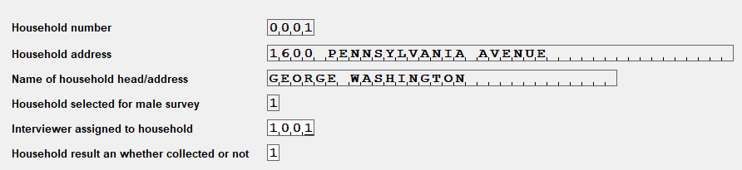
Pratique
II. Code de l'enquêteur dans l’affectation
Utilisez la même procédure pour corriger code de l'enquêteur
Menu enquêteur
>> Option A – Echange de données/autres utilitaires
>> Option 7: Corriger code enquêteur/ résultat dans un MG
>> Sélectionnez le ménage dont l'affectation doit changer
Avant d'apporter des modifications, vérifiez le numéro MG, le nom et l'adresse
>> Cliquez sur le code enquêteur et entrez le bon (ou le vôtre)

Slide 12
Pratique
Pratiquez avec la réparation du code de résultat MG
Pratiquez avec la réparation du code de l’enquêteur
Notes:
Practice on your laptop and bring back the original codes
Ask participants to practice and to bring back original codes

